Slide 1
บทที่ 4
การจัดองค์การ และโครงสร้างสำนักงาน

Slide 2
การจัดองค์การเป็นหน้าที่ทางการบริหารรองลงมาจากการวางแผน โดยการจัดแบ่งกลุ่มกิจกรรมที่จะต้องทำ แบ่งงานให้แต่ละฝ่ายทำหน้าที่ของตน (Division of Labor) พร้อมทั้งกำหนดอำนาจหน้าที่
การจัดองค์การในสำนักงาน
การจัดองค์การ หมายถึง กระบวนการประสานงานระหว่างหน้าที่ต่างๆ บุคลากรและสิ่งแวดล้อมทางกายภาพ เพื่อให้บรรลุวัตถุประสงค์ขององค์การ

Slide 3
ประโยชน์ของการจัดองค์การในสำนักงาน
ช่วยให้การทำงานเป็นไปโดยสะดวก
ไม่มีการทำงานซ้ำซ้อนกัน
ไม่มีปัญหาการเกี่ยงกันทำงาน
ช่วยให้ขวัญและกำลังใจพนักงานดีขึ้น
เกิดการประสานงานได้ดีขึ้น

Slide 4
ความหมายของการจัดองค์การ
การจัดองค์การ หมายถึง การจัดระเบียบกิจกรรมให้เป็นกลุ่ม มีการกำหนดหน้าที่งานให้ชัดเจน การมอบหมายงานให้บุคคลปฏิบัติเพื่อให้บรรลุผลสำเร็จตามวัตถุประสงค์ของงานที่ตั้งไว้
การจัดองค์การกระทำเพื่อประโยชน์ ดังต่อไปนี้
1. การจัดกลุ่มต่างๆ กำหนดตำแหน่งงาน
2. กำหนดความสัมพันธ์ระหว่างผู้บังคับบัญชาและผู้ใต้บังคับบัญชา
3. การกำหนดความสัมพันธ์ระหว่างตำแหน่งต่างๆ ที่จัดแบ่งกลุ่มไว้ เพื่อให้เกิดการประสานงาน

Slide 5
แผนภูมิการจัดองค์การ (Organization)
Organization Chart เป็นแผนภูมิองค์การ ที่ทำให้ทราบถึงการแบ่งหน้าที่งาน ตำแหน่งต่างๆ รายชื่อผู้ดำรงตำแหน่งต่างๆ ที่มีภายในหน่วยงาน บางหน่วยงานอาจมีรูปภาพแสดงไว้ด้วย

Slide 6
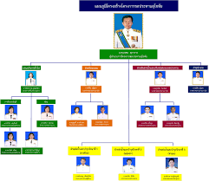
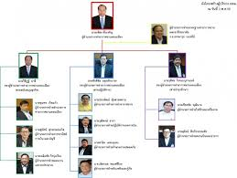
ตัวอย่างแผนภูมิองค์การ

Slide 7
แผนภูมิการจัดองค์การ (Organization) (ต่อ)
จากภาพแผนภูมิองค์การ นักศึกษาเห็นถึงรายละเอียดอะไรบ้างของแผนภูมิดังกล่าว

Slide 8
ตัวอย่างภาพแสดงแผนผังความรับผิดชอบของแผนกต่างๆ
ผู้จัดการฝ่ายบริหารสำนักงาน
ผู้ช่วยผู้จัดการฝ่ายบริหารสำนักงาน
แผนกบุคคลและธุรการ
แผนกจัดซื้อ
แผนกการตลาด
งานบุคคล
งานธุรการ
งานจัดซื้อภายในประเทศ
งานจัดซื้อต่างประเทศ
งานการตลาด
งานจัดส่ง
งานที่รับผิดชอบ
งานที่รับผิดชอบ
งานที่รับผิดชอบ
งานที่รับผิดชอบ
งานที่รับผิดชอบ
งานที่รับผิดชอบ
งานติดต่อราชการ
งานเครื่องใช้สำนักงาน
งานรถยนต์บริการรับ-ส่ง
งานสารบรรณ งานเอกสาร

Slide 9
แผนภูมิการจัดองค์การ (Organization) (ต่อ)
ในสำนักงานทั่วไปต้องอาศัยการจัดโครงสร้างของงานสำนักงานที่เหมาะสม สำนักงานสำหรับกิจการแต่ละชนิดจะจัดโครงสร้างที่แตกต่างกัน และไม่จำเป็นต้องจัดแบบเดียวกันทั้งหมด ขึ้นอยู่กับลักษณะกิจการแต่ละชนิด
เพราะฉะนั้นแผนภูมิองค์การ จึงเป็นเครื่องมือสำคัญที่จะช่วยให้เข้าใจโครงสร้างองค์การ อำนาจหน้าที่ ความรับผิดชอบ สายการบังคับบัญชา และทราบถึงความสัมพันธ์ระหว่างหน่วยงานใหญ่และหน่วยงานย่อย

Slide 10
เครื่องมือที่ใช้ในการจัดองค์การ
1. ผังโครงสร้างองค์การ หรือแผนภูมิองค์การ
2. คำบรรยายลักษณะงาน (Job Description)
ตัวอย่าง คำบรรยายลักษณะงาน (Job Description)
สังกัด : แผนกธุรการและการเงิน กองอำนวยการ
ประเภทงาน : งานบริหารงานทั่วไป
สายงาย : บริหารงานทั่วไป
รายงานต่อ : หัวหน้าแผนกธุรการและการเงิน
ผู้ใต้บังคับบัญชา : พนักงานทั่วไป
หน้าที่หลัก : ปฏิบัติงานเกี่ยวกับงานเลขานุการ และช่วยตรวจสอบเกี่ยวกับงานด้านธุรการ สารบรรณ และการเงิน

Slide 11
เครื่องมือที่ใช้ในการจัดองค์การ
2. คำบรรยายลักษณะงาน (Job Description)
ลักษณะงานที่ปฏิบัติ
-ตรวจหนังสือหรือเอกสารก่อนนำเสนอผู้บังคับบัญชา หรือก่อนส่งออกจากหน่วยงาน
-จัดลำดับเรื่องตามความสำคัญเร่งด่วน นำเสนอผู้บังคับบัญชาพิจารณาสั่งการ
-ร่างบันทึกหนังสือโต้ตอบในส่วนที่เกี่ยวข้อง
-วิเคราะห์ สรุปรายงาน พร้อมความเห็นนำเสนอผู้บังคับบัญชา
-จัดทำวาระ บันทึก และรายงานการประชุมตามที่ได้รับมอบหมาย
-ติดตามผลการปฏิบัติตามมติที่ประชุมหรือตามคำสั่งของผู้บังคับบัญชา

Slide 12
เครื่องมือที่ใช้ในการจัดองค์การ
2. คำบรรยายลักษณะงาน (Job Description)
คุณสมบัติที่เหมาะสมในการปฏิบัติงาน
การศึกษา : ปริญญาตรี หรือเทียบเท่าได้ไม่ต่ำกว่านี้
คุณสมบัติอื่นๆ : สามารถใช้คอมพิวเตอร์โปรแกรมสำเร็จรูปได้ มีประสบการณ์การทำงานในสำนักงานไม่น้อยกว่า 3-5 ปี

Slide 13
เครื่องมือที่ใช้ในการจัดองค์การ
2. คำบรรยายลักษณะงาน (Job Description)
คำบรรยายลักษณะงาน จะประกอบด้วย
ชื่อของงาน
หน้าที่ของงานโดยสรุป
รายละเอียดหน้าที่ในการปฏิบัติงาน
อุปกรณ์ เครื่องมือ เครื่องใช้ในการปฏิบัติงานตามหน้าที่นั้นๆ
สิ่งแวดล้อมหรือสถานการณ์ที่อาจมีอิทธิพลต่อการปฏิบัติงาน ได้แก่ แสง สี เสียง และอื่นๆ

Slide 14
เครื่องมือที่ใช้ในการจัดองค์การ
2. คำบรรยายลักษณะงาน (Job Description)
คำบรรยายลักษณะงาน จะประกอบด้วย
6. ความสัมพันธ์กับหน่วยงานอื่นๆ
7. คุณสมบัติสำหรับใช้ในการปฏิบัติงาน
7.1 สภาพร่างกาย ความสามารถ
7.2 ประสบการณ์ ความรู้ ความสามารถ
8. ความรู้พื้นฐานที่ต้องใช้ในการปฏิบัติงาน

Slide 15
การจัดแผนงานในสำนักงาน
(Departmentation)
การจัดแผนกงานขึ้นอยู่กับความเหมาะสม เพื่อให้เกิดความคล่องตัว สะดวก และรวดเร็ว ซึ่งสามารถจัดแผนงานได้ดังนี้
1. การจัดแผนกงานโดยใช้หน้าที่เป็นเกณฑ์ ซึ่งนิยมใช้ในธุรกิจทั่วไป โดยมีการแบ่งแผนกงานตามหน้าที่ คำนึงถึงกลุ่มกิจกรรมหรือภารกิจต่างๆ

Slide 16
การจัดแผนงานในสำนักงาน
(Departmentation)
2. การจัดแผนกงานโยใช้ผลิตภัณฑ์ ใช้สำหรับกิจการหรือธุรกิจที่ทำการผลิตสินค้าหลายชนิด (Product Line) หลายประเภท เช่น บริษัทสหพัฒนพิบูล

Slide 17
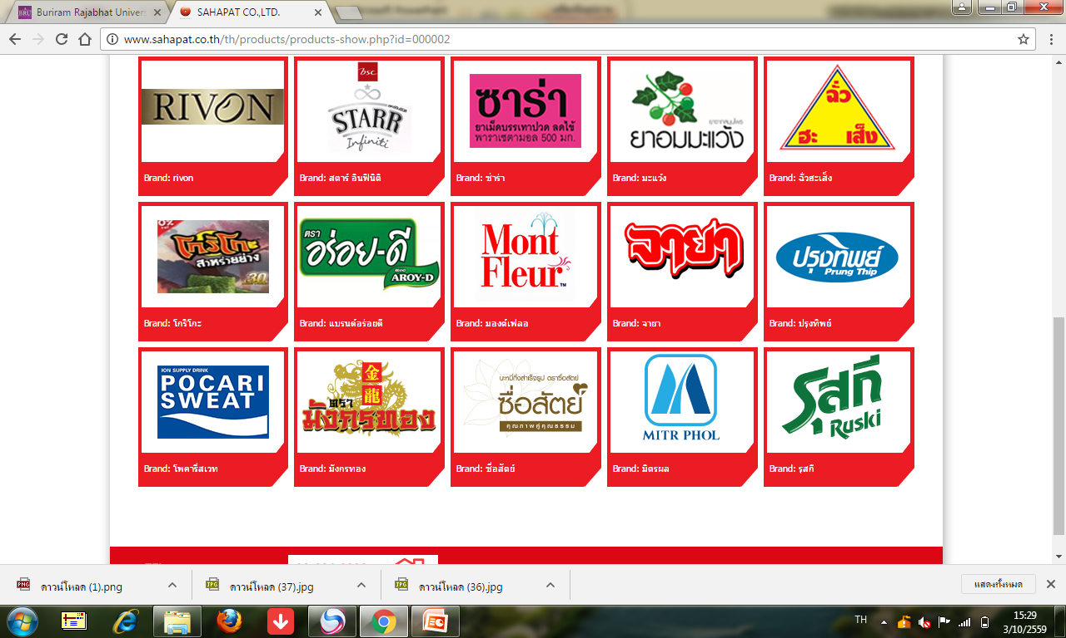

Slide 20
การจัดแผนงานในสำนักงาน
(Departmentation)
3. การจัดแผนกงานโดยใช้ลูกค้าเป็นเกณฑ์ เหมาะกับกิจการประเภทให้บริการ เช่น ธนาคาร บริษัทประกันภัยต่างๆ
4. การจัดแผนกงานโดยใช้พื้นที่เป็นเกณฑ์ เหมาะกับกิจการที่ดำเนินธุรกิจครอบคลุมหลายพื้นที่ ทั้งส่วนกลางและภูมิภาค การแบ่งแผนกงานแบบนี้จะช่วยให้การดำเนินงานเกิดความสะดวก การติดต่อประสานงานคล่องตัว รวดเร็วและทั่วถึง

Slide 22
จบการนำเสนอ

